Slide 1

Особенности лечения вульвовагинитов у детей раннего возраста
Федеральное государственное бюджетное
образовательное учреждение высшего образования
«Донецкий государственный медицинский университет имени М. Горького»
Министерства здравоохранения Российской Федерации
Игнатенко Г.А., академик РАН, д.м.н., профессор, ректор ФГБОУ ВО ДонГМУ Минздрава России, заведующий кафедрой пропедевтики внутренних болезней с лабораторией адаптационной медицины, Герой Труда Донецкой Народной Республики.
Золото Е.В., д.м.н., доцент, помощник ректора ФГБОУ ВО ДонГМУ Минздрава России, внештатный республиканский детский специалист по акушерству и гинекологии МЗ ДНР, профессор кафедры акушерства, гинекологии, перинатологии, детской и подростковой гинекологии ФГБОУ ВО ДонГМУ Минздрава России.
Бухарова Н.И., д.м.н., ведущий советник отдела организации медицинской помощи женщинам и детям Департамента организации медицинской помощи Министерства здравоохранения ДНР.

Slide 2
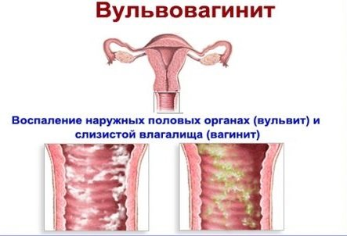
Вульвовагиниты – воспалительные процессы влагалища и наружных половых органов – представляют собою наиболее распространенную форму гинекологической патологии среди девочек. По отношению к различным гинекологическим заболеваниям детского возраста они составляют более 60%. Чаще вульвовагинитом болеют дети от 2 до 9 лет, что объясняется несовершенством их процессов иммунитета и анатомо-физиологическими особенностями половых органов: особенностями слизистой оболочки детского влагалища и вульвы, связанными с низким уровнем эстрогенов в крови. Основной причиной образования недуга являются инфекционные болезни. Они могут быть неспецифичными или специфичными, которые возбуждают гонококки, хламидии, микобактерии туберкулеза, дифтерийная палочка и прочие. В раннем возрасте преобладает бытовой путь передачи инфекции (через предметы обихода, места общего пользования, при нарушении правил гигиены).

Slide 3
Классификация вульвовагинитов по МКБ-10
N76.0 – острый вагинит (вульвовагинит);
N76.1 – подострый и хронический вагинит (вульвовагинит);
Как острое состояние определяется при длительности
течения до 1 месяца, подострое – от 1 месяца до 3-х,
хроническое – более 3- х. В зарубежной литературе чаще
обсуждается рецидивирующий характер патологии, а не
хроническое течение

Slide 4
Для практической гинекологии, с нашей точки зрения, наиболее удобной является классификация, предложенная В.Ф. Коколиной, которая выделяет:
I. Инфекционные.
Неспецифический вульвовагинит.
Специфический вульвовагинит:
гонорейный;
туберкулезный;
дифтерийный.
II. Первично-неинфекционные.
Вульвовагинит, вызванный инородным телом во влагалище.
Вульвовагинит, вызванный глистной инвазией.
Вульвовагинит, вызванный онанизмом.
Вульвовагинит, вызванный изменением реактивности организма:
нарушением обмена веществ;
дисметаболической нефропатией;
аллергическими заболеваниями;
дисбактериозом кишечника;
заболеваниями мочевыводящих путей;
острыми вирусными заболеваниями;
детскими инфекциями.

Slide 5
Факторы возникновения
Группа факторов | Отдельные факторы или условия
Анатомо-физиологические особенности гениталий у девочек | Избыточная складчатость слизистых оболочек. Низкая эстрогенная насыщенность. Недостаточная выработка гликогена. Истончённость, замедленное обновление эпителия полового тракта. Нейтральная или щелочная среда влагалища. Недостаточное смыкание половых губ в задних отделах. Преобладание во влагалище кокковой флоры.
Эндогенные патологические факторы | Анемия. Сахарный диабет. Экссудативный диатез. Гломерулонефрит, пиелит, цистит. Инфантилизм. Временное снижение общей иммунологической реактивности или иммунодепрессивные состояния. Наличие экстрагенитальных очагов острой или хронической инфекции. Наличие полипов, кистом с нарушением питания. Длительное маточное кровотечение. Скопление крови в рудиментарных образованиях. Энтеробиоз.
Экзогенные патологические факторы | Травма половых органов. Попадание во влагалище инородного тела. Применение для подмывания концентрированных дезинфицирующих растворов.
Вредные привычки и алиментарные нарушения; неблагоприятные социально – бытовые условия | Переполнение мочевого пузыря. Запоры или нерегулярное опорожнение кишечника. Переедание. Злоупотребление пищей, богатой экстрактивными веществами, аллергенами. Мастурбация. Нарушение ритма сна и бодрствования. Несоблюдение правил личной гигиены.

Slide 6
Клинические проявления вульвовагинита
Как правило, ребенка тревожат:
зудящие и жгучие ощущения в зоне гениталий;
отечность и переполнение кровью сосудов половых губ и окружающих кожных покровов;
гиперемия кожи промежности, слизистой вульвы;
могут быть высыпания на слизистой и коже половых губ,
следы расчесов,
утолщение анальных складок.
Наблюдаются разнообразные выделения из влагалища. Во
влагалищных мазках количество лейкоцитов превышает 30 в
поле зрения, отмечается обилие флоры.
! Врачам, осуществляющим детский прием, необходимо помнить, что в детском
возрасте может отмечаться усиление выделений из половых путей при
прекращении 5 естественного вскармливания, приближении менархе, повышенной
массе тела, а также в случае преждевременного полового созревания.

Slide 7
Компоненты нормальной микрофлоры влагалища и основные возбудители вульвовагинита у девочек в периоде детства
Нормальная микрофлора влагалища | Микрофлора, определяемая у девочек с вульвовагинитом
Анаэробы Грам положительные: Actinomyces Bifidobacteria Peptococcus Peptostreptococcus Propionibacterium | Патогены: Streptococcus pyogenes Haemophilus influenza Enterobius vermicularis Candida albicans, Candida glabrata Yersinia enterocolitica Shigella flexneri
Анаэробы Грам отрицательные: Veillonella Bacterioides Fusobacteria Gram negative cocci
Аэробы Грам положительные: Staphylococcus aureus Steptococcus viridans Enterococcus faecalis Corynebacterium или Diphteroides | Оппортунистические патогенны: Staphylococcus aureus Streptococcus agalactiae Streptococcus viridians Escherichia coli Enterococcus faecalis Proteus mirabilis Pseudomonas aeruginosa Corynebacterium

Slide 8
Диагностика вульвовагинитов у детей
Сбор анамнеза является первым этапом диагностики вульвовагинита. Необходимо выяснить следующие моменты:
наличие сопутствующих заболеваний;
провоцирующих факторов:
инородное тело;
ношение тесной одежды, синтетического белья;
несоблюдение правил личной гигиены;
влияние различных химических детергентов.
Данные анамнеза позволяют провести начальную
дифференциальную диагностику, определить объем и
последовательность обследования.

Slide 9
Диагностика вульвовагинитов у детей
Диагностические процедуры, кроме осмотра наружных половых органов, должны включать:
микроскопию влагалищного отделяемого,
бактериологический посев отделяемого из влагалища (по показаниям),
вагиноскопию (при подозрении на наличие инородного тела),
общий анализ крови, мочи и анализ кала на гельминты.
! При необходимости должны быть выполнены консультации
смежных специалистов: педиатров, аллергологов, дерматологов.

Slide 10
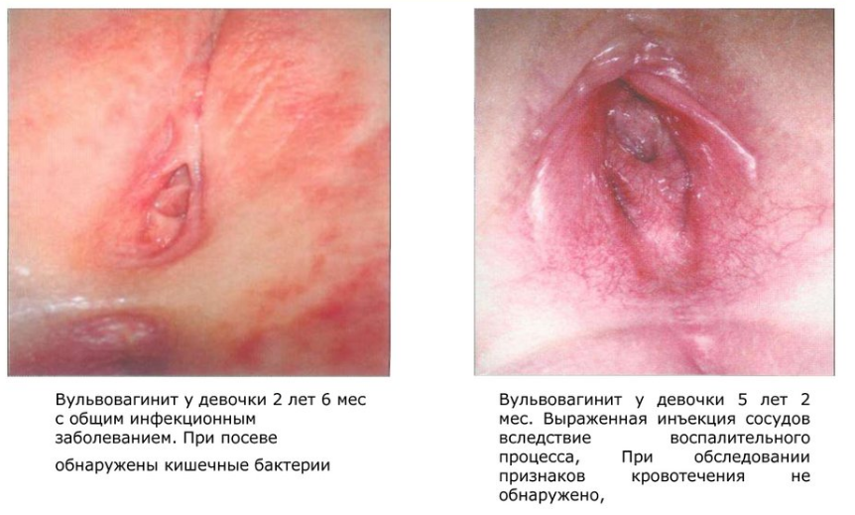
Вульвовагинит у девочек (клинические случаи)

Slide 11
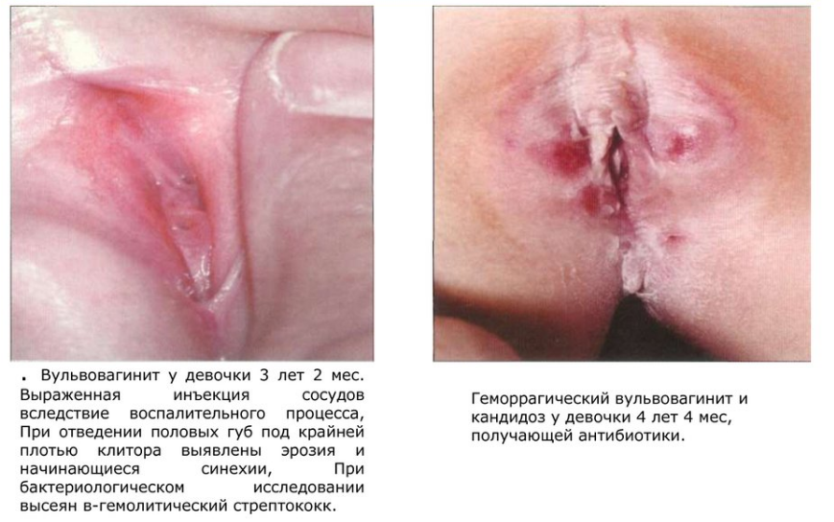
Вульвовагинит у девочек (клинические случаи)

Slide 12
Лечение неспецифического вульвовагинита
Лечение неспецифического вульвовагинита у детей должно быть комплексным и включать несколько этапов, имеющих разные задачи.
Цель первого этапа – обязательная санация очагов экстрагенитальной инфекции, с включением при необходимости препаратов для иммунокоррекции (виферон, кипферон) и десенсибилизации (супрастин – до 12 месяцев – 1/4 таблетки, до 6 лет – 1/3 таблетки 3 раза в сутки, до 12 лет – 1/2 таблетки 3 раза в сутки, тавегил – с 6 лет по 1/2 таблетки 2 раза в сутки).
Цель второго этапа – проведение этиотропной антибактериальной терапии (с учетом чувствительности микрофлоры) с использованием местных или системных препаратов в зависимости от клинической ситуации. Возможно назначение местной антибактериальной терапии в зависимости данных бакпосева из влагалища.

Slide 13
Лечение специфического вульвовагинита
В случае выявления специфической инфекции, а также в случае тяжелого течения воспалительного процесса необходимо назначение системной антибактериальной терапии (амоксициллин – 20-40 мг/кг/сутки; оксациллин до 6 лет 2 г/сут, после 6 лет – 4 г/сут; юнидокс с 8 лет, с массой не менее 50 кг в 1- й день – 4 мг/кг/сут, в последующие 7 дней по 2 мг/кг/сут).
! Следует помнить, что ряд антибактериальных препаратов имеет ограничения при использовании в детской практике, кроме того, должен учитываться вес ребенка, наличие экстрагенитальной патологии и выраженность клинической картины.
Так тетрациклины не используют у детей до 8 лет, а фторхинолоны до 15.

Slide 14

Местная терапия:
Используется для облегчения симптомов вульвита, которые могут вызывать выраженное беспокойство ребенка - орошения антисептиками широкого спектра действия – фурациллин, мирамистин, гексикон, аппликации, сидячие ванночки из отвара ромашки, шалфея, чистотела по 10-15 минут 2 раза в день. Антимикотические препараты местно (Залаин, Пимафуцин).
В раннем возрасте следует отдавать предпочтение отварам трав, так как самостоятельное использование антибактериальных растворов в домашних условиях в некоторых ситуациях может сопровождаться химическим ожогом, токсическим действием и местным раздражением, приводящим в последующем к формированию синехий малых половых губ.

Slide 15

В случае вульвовагинита, развившегося на фоне глистной инвазии, необходимо включение в комплекс лечения противоглистных препаратов (вермокс 100 мг - 3 таблетки на курс, или декарис 50 мг однократно).

Slide 16
Профилактика рецидива заболевания
обучение правилам личной гигиены;
соблюдение гипоаллергенной диеты;
длительное назначение эубиотиков или пробиотиков (бифидум-бактерин по 5-10/доз сутки);
осмотр врачом-гинекологом детского и подросткового возраста на 3-7 день и через месяц после окончания лечения;
профилактический осмотр рекомендуется один раз в год и далее в декретируемые сроки;
диспансерное наблюдение не менее года после последнего эпизода обострения воспалительного процесса

Slide 17

Таким образом, соблюдение этапности обследования и лечения вульвовагинитов в детском возрасте, позволит снизить частоту рецидивов и хронизации указанной патологии, что приведет к сохранению репродуктивного здоровья подрастающего поколения.

Slide 18


